Slide 1
ПОДВИЖНЫЕ ИГРЫ НАРОДОВ РОССИИ
МОБУ «СОШ «Муринский центр образования №2»
Михайлова Лариса Михайловна - воспитатель группы общеразвивающей направленности
для детей младшего дошкольного возраста 4-5 лет
2021 г

Slide 2
«О, радость жизни, детская игра!
Век не уйти с соседнего двора.
За мной явилась мать, но даже маме
в лапту случалось заиграться с нами».
В. Берестов

Slide 3
Русские народные подвижные игры являются одним из условий развития культуры ребенка. В них осмысливается и познается окружающий мир, в них развивается интеллект, фантазия, воображение, формируются социальные качества. Подвижные игры всегда являются творческой деятельностью, в которой проявляется естественная потребность ребенка в движении, необходимость найти решение двигательной задачи. Играя, ребенок, не только познает окружающий мир, но и преображает его.

Slide 4
В разработке содержания и организации подвижных игр важную роль сыграли работы Т.И.Осокиной, А.В.Кенеман, М.Ф.Литвиновой, Э.Я.Степаненковой и др. Теоретической основой исследования использования народных подвижных игр в развитии и воспитании дошкольников, являются работы отечественных и зарубежных психологов, педагогов и исследователей: В.В.Гориневский, Н.К.Крупская, П.Ф.Лесгафт, Н.И.Пирогова, Е.А.Покровский и многие другие.

Slide 5
Народные подвижные игры являются традиционным средством педагогики. Испокон веков в них ярко отражался образ жизни людей: их быт, труд, национальные устои, представления о чести, смелости, мужестве, желание обладать силой, ловкостью, выносливостью, быстротой и красотой движений, проявлять смекалку, выдержку, творческую задумку, находчивость, волю и стремление к победе.

Slide 6
Перечень игр, которые вошли в презентацию:
- «Тетя туча. Дядя дождик»
«Гори, гори ясно!»
«Золотые ворота»
«Кот Васька»

Slide 7
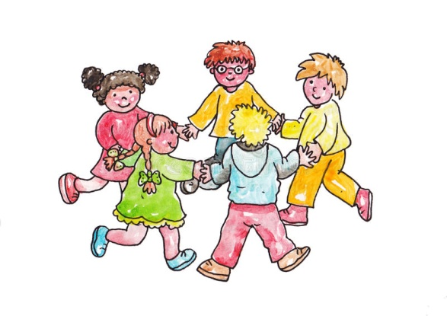
«Тетя туча, дядя дождик!» (любимая игра детей осенью)
Цель: продолжать учить детей образовывать круг, развивать ориентирование в пространстве. Упражняться в быстром беге, умении двигаться в рассыпную, не наталкиваясь друг на друга.
Правила игры: Дети водят хоровод, в середине круга «Тетя туча»(девочка), либо «Дядя Дождик» (мальчик) и говорят следующие слова: «Тетя Туча почему Вы льете , нашим деткам гулять Вы не даете» ( «Дядя Дождик почему Вы льете, нашим деткам гулять Вы не даете», ребенок стоящий в центе круга производит действия руками и отвечает: «Кручу, верчу! Всех поймать хочу!»
Дети разбегаются, водящий ловит.

Slide 8
«Тетя Туча почему Вы льете , нашим деткам гулять Вы не даете?»

Slide 9
« КРУЧУ.ВЕРЧУ!
ВСЕХ ПОЙМАТЬ ХОЧУ!»

Slide 10
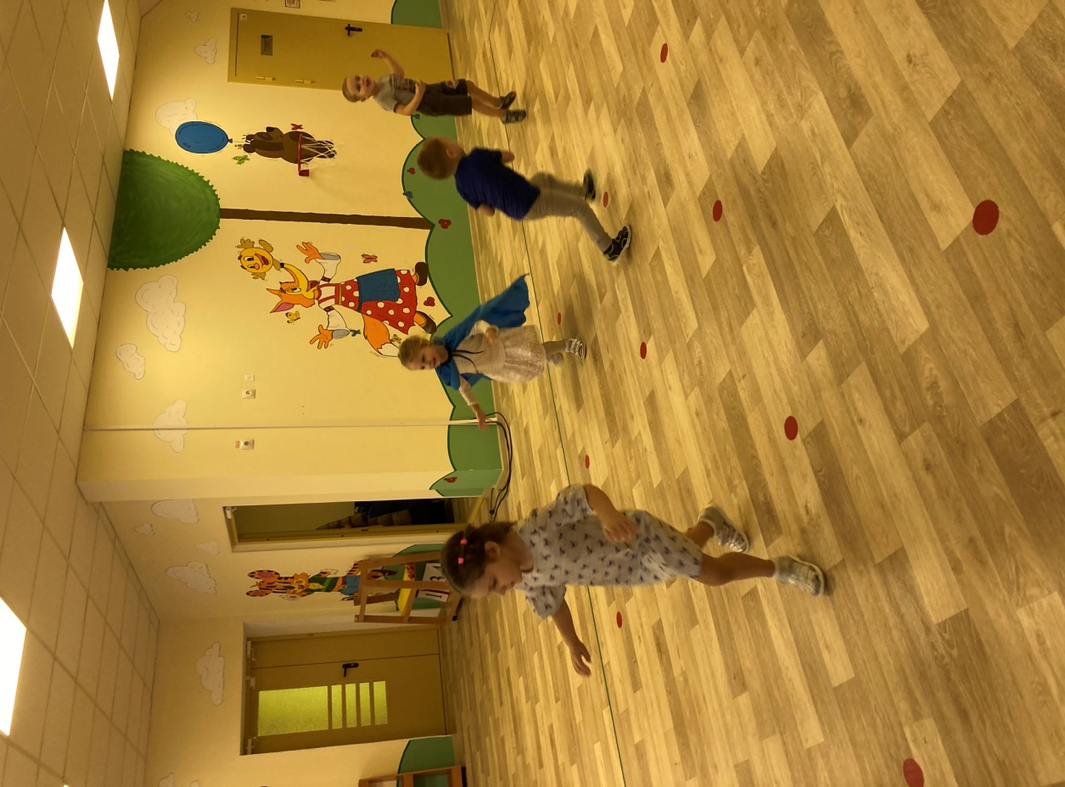
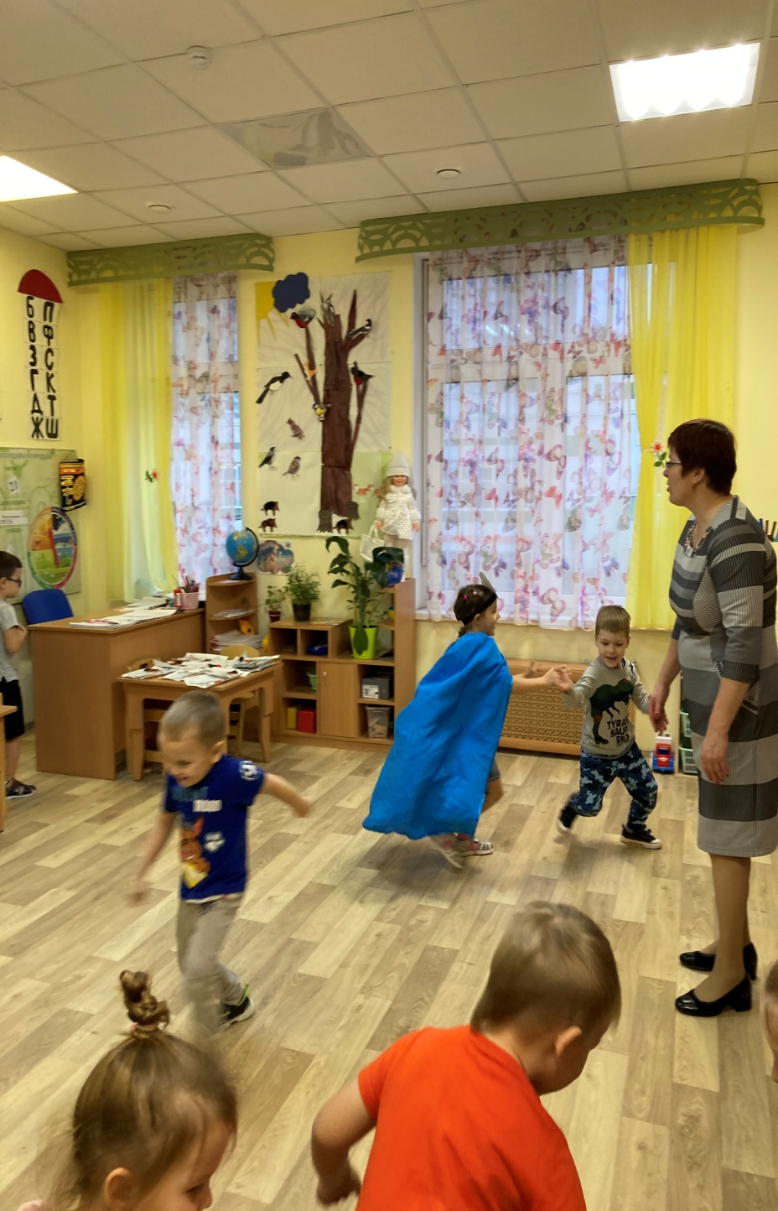

Slide 11
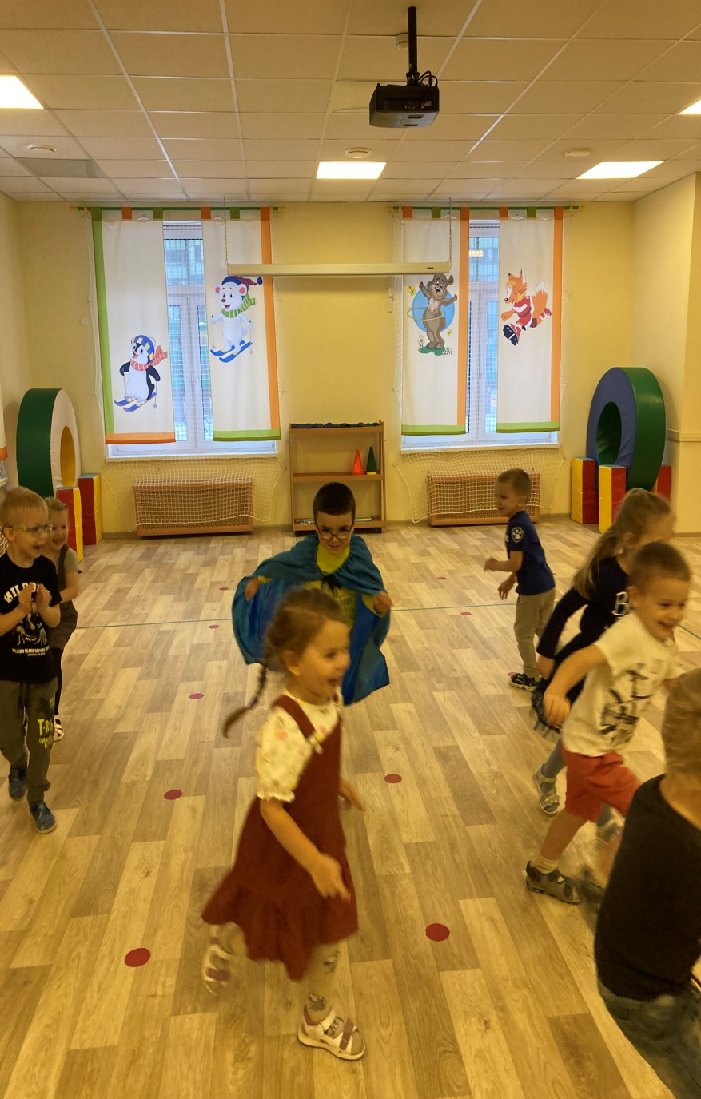
Дядя Дождик

Slide 13
«ГОРИ, ГОРИ ЯСНО»
Цель: Упражнять в быстром беге ,умению действовать по сигналу и быть отзывчивыми и доброжелательными в игре. Развивать выдержку, ориентировку в пространстве и умение не наталкиваться во время бега.
Считалкой выбирается ведущий. Участники игры становятся в пары, образуя колонну. Ведущий встаёт впереди колонны на расстоянии 4-5 метров, проводится линия. Водящий становится на эту линию по середине, у него в руках ленточка(платочек). Поднимает её над головой. Игроки произносят слова:
Гори-гори ясно,
Чтобы не погасло,
Глянь на небо,
Птички летят,
Колокольчики звенят!
Раз, два, три – беги!
После сказанных хором детей слов, стоящие в последней паре бегут вдоль колонны (один справа, другой слева)и стараются быстрее взять ленточку у водящего. Кто быстрее , становится Водящим. Кто водил и кто не успел первым взять ленточку образуют пару и встают первыми в колонну. Игра повторяется несколько раз.

Slide 14
«Гори-гори ясно»
Гори-гори ясно,
Чтобы не погасло,
Глянь на небо,
Птички летят,
Колокольчики звенят!
Раз, два, три – беги!

Slide 15
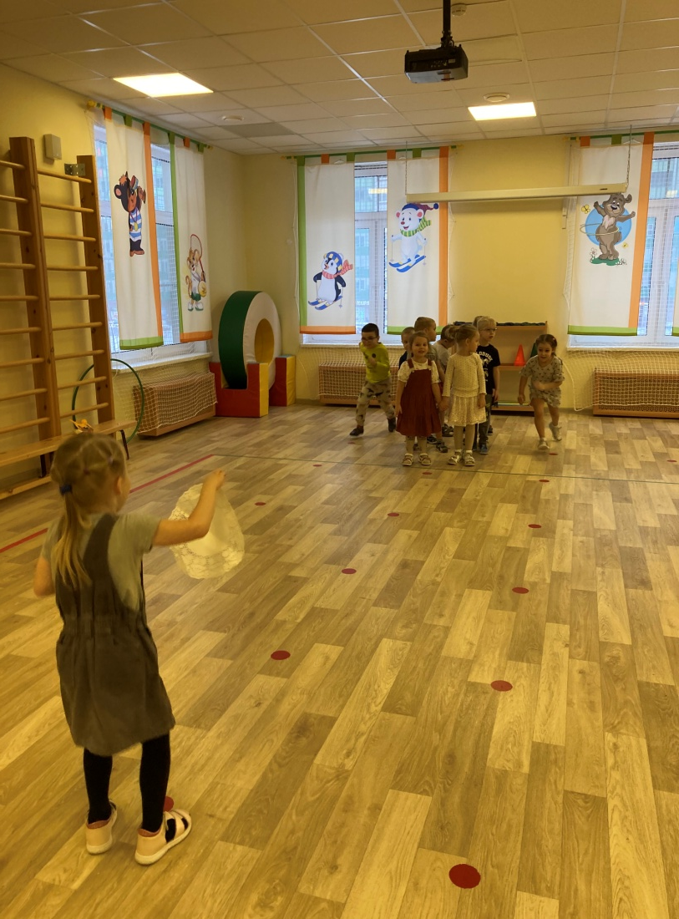

Slide 16
ЗОЛОТЫЕ ВОРОТА
Цель: Развивать, развивать быстроту, ловкость, глазомер, совершенствовать ориентировку в пространстве. Упражнять в ходьбе цепочкой.
Описание: Пара игроков встают лицом друг к другу и поднимают вверх руки – это ворота. Остальные игроки берутся друг за друга так, что получается цепочка. Все дети говорят:
Ай, люди, ай, люди,
Наши руки мы сплели.
Мы их подняли повыше,
Получилась красота!
Получились не простые,
Золотые ворота!
Игроки-ворота говорят стишок, а цепочка должна быстро пройти между ними. Дети – «ворота» говорят:
Золотые ворота
Пропускают не всегда.
Первый раз прощается,
Второй - запрещается.
А на третий раз
Не пропустим вас!
С этими словами руки опускаются, ворота захлопываются. Те, которые оказались пойманными, становятся дополнительными воротами. "Ворота" побеждают, если им удалось поймать всех игроков.
Правила игры: Игра продолжается до тех пор, пока не останется три-четыре не пойманных играющих, опускать руки надо быстро, но аккуратно.

Slide 17
Ай, люди, ай, люди,
Наши руки мы сплели.
Мы их подняли повыше,
Получилась красота!
Получились не простые,
Золотые ворота!
Золотые ворота
Пропускают не всегда.
Первый раз прощается,
Второй - запрещается.
А на третий раз
Не пропустим вас!

Slide 18
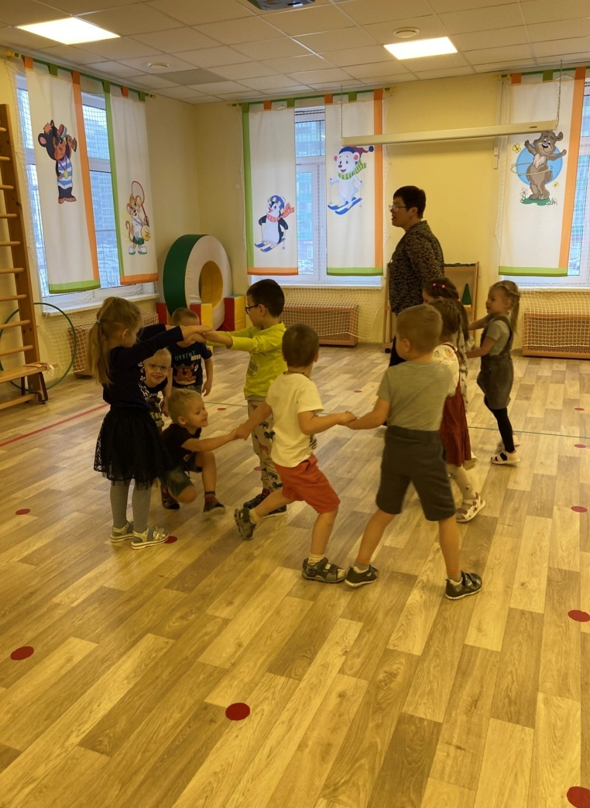

Slide 19
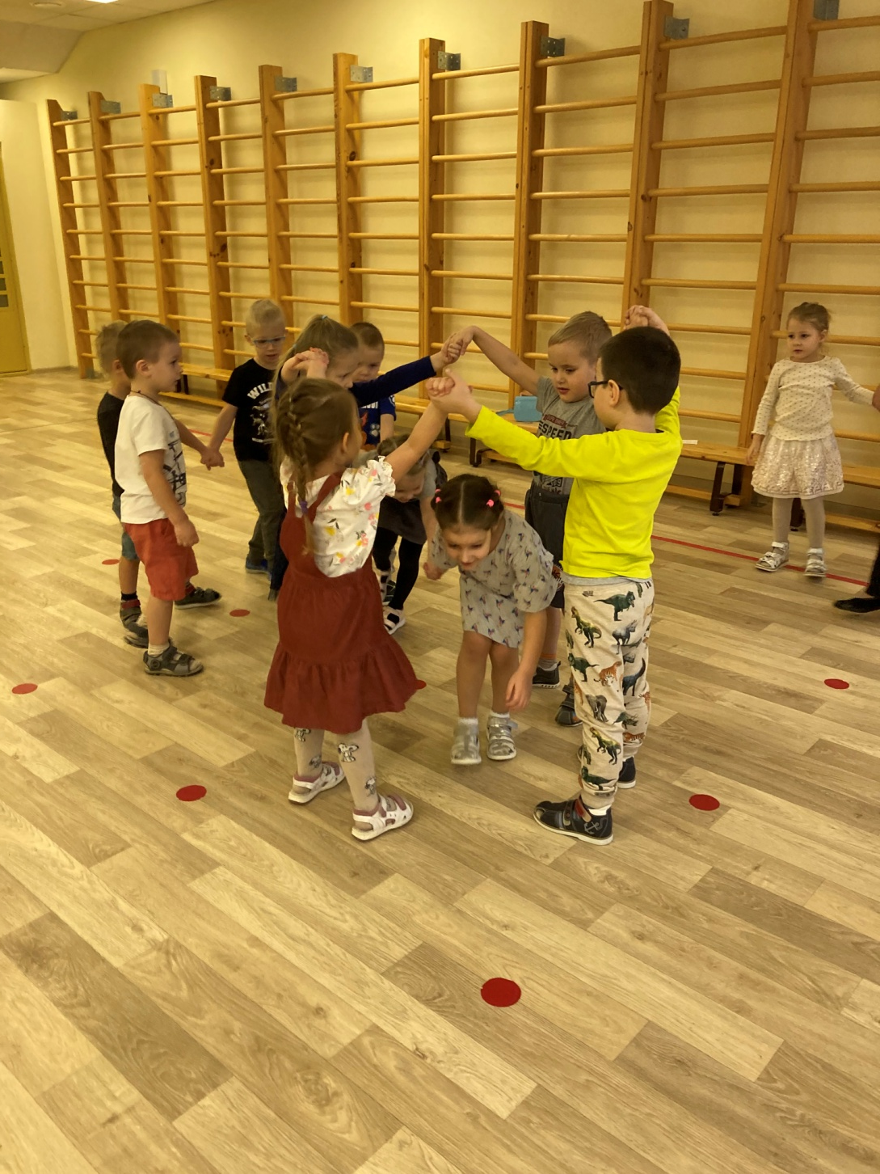
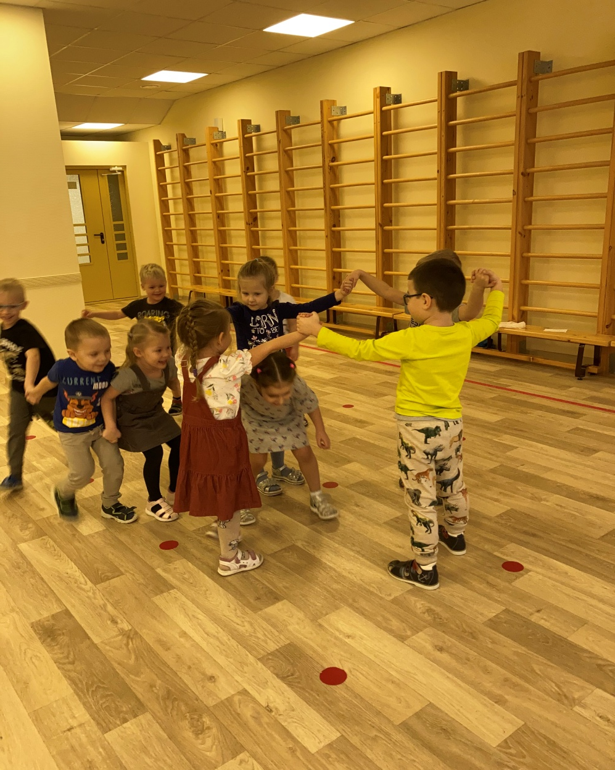

Slide 20
КОТ-ВАСЬКА
Цель: развивать двигательную активность
Задачи:
1.Оздоровительные:
Укрепление дыхательных путей;
Укрепление сердечнососудистых путей и сердце.
2.Образовательные:
• Формирование двигательных качеств;
• Получение новых знаний.
3.Воспитательные:
• развитие личностных качеств (выносливость, дисциплинированность, чувство коллективизма);
• развитие психических способностей (память, внимание).
Описание: перед началом игры необходимо выбрать водящего — «кота». Кот выбирает себе «печку» (ею может послужить скамейка или стул, обруч , садится и закрывает глаза. Все остальные участники берутся за руки и начинают водить хоровод , говорят следующие слова:
Мыши водят хоровод,
На лежанке дремлет кот.
Тише мыши, не шумите,
Кота Ваську не будите,
Вот проснется Васька кот —
Разобьет наш хоровод!»
Во время произнесения последних слов кот потягивается, открывает глаза и начинает гоняться за мышами. Пойманный участник становится котом, и игра начинается сначала.

Slide 21
«Мыши водят хоровод,
На лежанке дремлет кот.
Тише мыши, не шумите,
Кота Ваську не будите,
Вот проснется Васька кот —
Разобьет наш хоровод!»

Slide 25
Чтобы народные игры всегда были интересны, детям нужно:
-никогда не заставлять вступать в игру, а только приглашать в нее;
- использовать яркие заставки к игре (зазывалки, загадки, потешки, игрушки):
- создавать условия для активности и успехов каждого ребёнка;
- быть объективным, никогда не сравнивать детей друг с другом ;
- не сердится, если игра не получилась, найти причину неудачи;
- участвовать в игре на правах партнёра, проявлять высокий непосредственный интерес к ней создавать настроение ожидания следующей встречи с игрой.

Slide 26
ВЫВОД:
Использование русских народных игр в воспитании дошкольников помогает духовному совершенствованию личности ребенка, расширению его историко-культурного кругозора и повышению уровня национального самосознания.

Slide 27
Список используемой литературы:
1.Власенко, Н. Э. 300 подвижных игр для дошкольников / Н.Э. Власенко. - М.: Айрис-пресс, 2011. - 160 c. 2.Детские подвижные игры народов России, стран СНГ и Балтии. - М.: Диалог культур, 2013. 3. Детские подвижные игры народов СССР / ред. Т.И. Осокина. - М.: Просвещение, 1988. - 239 c 4. Ключева, М. А. Народные подвижные детские игры. Современный фольклорный сборник / М.А. Ключева. - М.: Форум, Неолит, 2014. - 400 c. 5.Нищева, Н. В. Картотека подвижных игр, упражнений, физкультминуток, пальчиковой гимнастики / Н.В. Нищева. - М.: Детство-Пресс, 2011. - 80 c. 6. Степаненкова, Э. Я. Методика проведения подвижных игр / Э.Я. Степаненкова. - М.: Мозаика-Синтез, 2009. - 859 c. 7.Тимофеева Е.А. Подвижные игры с детьми младшего дошкольного возраста: пособ. для воспитателя детсада. - 2-е изд., испр. и доп. - М. : Просвещение, 1986. - 79 с.
8.Дедулевич М. Н. Играй -- не зевай : подвижные игры с дошкольниками : пособие для воспитателей дошк. образовав учреждений. -- М. : Просвещение, 2007. -- 64 с.
9.Материалы интернетресурсов.

